Slide 1
Краевое государственное казенное общеобразовательное учреждение, реализующее адаптированные основные общеобразовательные программы «Школа-интернат № 11»
Школьный конкурс профессионального мастерства
«АБИЛИМПИКС - 2018»
п.Ванино
2018г

Slide 2
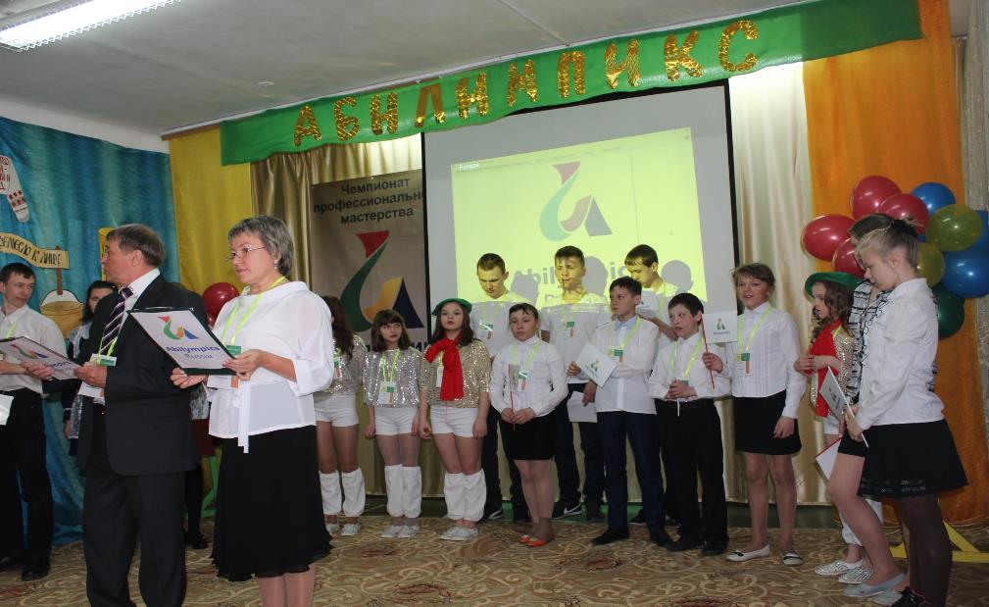
Открытие конкурса

Slide 3
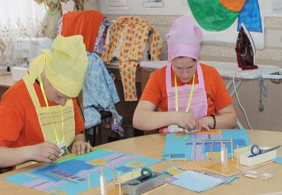
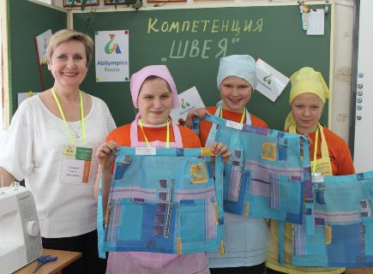
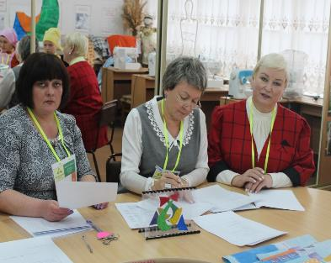
Компетенция : «Швея»
Главный эксперт:
Суханина О.Н.
Эксперты:
Погнаева М.В.
Чернова О.В.
Куракина Т.Г.
Участники конкурса:
Практическая работа участников
Скорикова Карина
Бабина Вика
Тимофеева Катя
Результаты конкурса:
1 место – Скорикова Карина
2 место – Тимофеева Катя
3 место – Бабина Вика

Slide 4
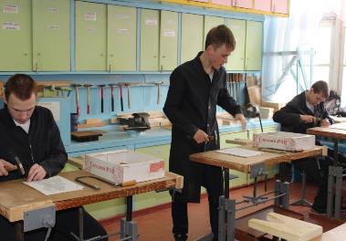
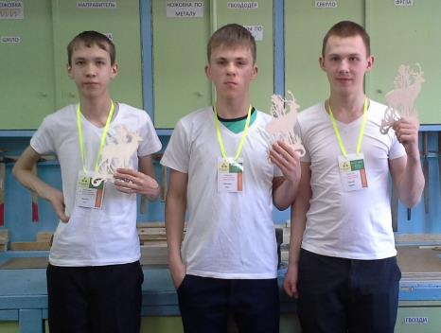
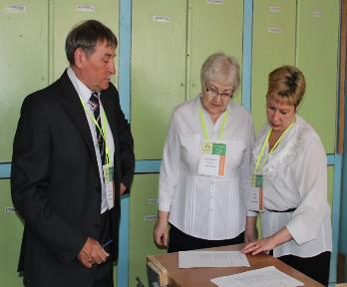
Компетенция : «Художественное выпиливание»
Главный эксперт: Мацуненко М.С.
Эксперты: Балезин Н.В. Филипишина Т.В. Синица Ж.В.
Участники конкурса: Практическая работа участников
Тимохин Кирилл
Мартынов Влад
Бигачёв Олег
Результаты конкурса:
Тимохин Кирилл – 1 место Бигачёв Олег – 2 место Мартынов Влад – 3 место

Slide 5
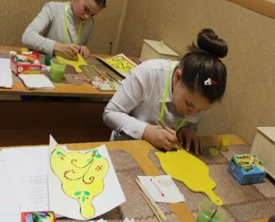
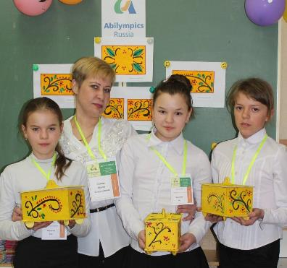
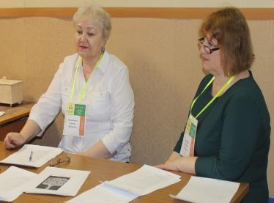
Компетенция : «Роспись по дереву»
Участники конкурса:
Главный эксперт:
Синица Ж.В.
Эксперты:
Летюшева Т.П.
Погнаева М.В.
Филипишена Т.В.
Практическая работа участников
Кузнецова Анна
Фирсанова Вера
Байдакова Татьяна
Результаты конкурса:
Байдакова Т. - 1 место
Фирсанова В. - 2 место
Кузнецова А. - 3 место

Slide 6
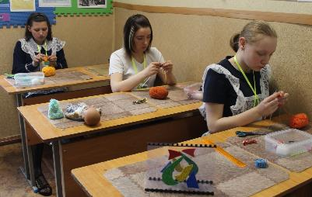
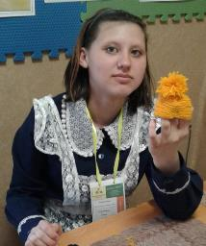
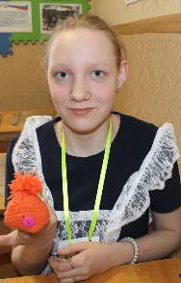
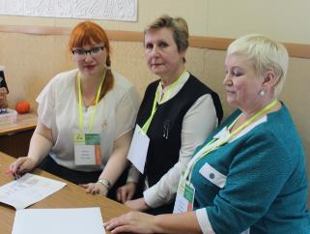
: «Вязание спицами»
Компетенция
Участники конкурса:
Практическая работа участников
Главный эксперт:
Синица Ж.В.
Эксперты:
Рябова М.О.
Суханина О.Н.
Куракина Т.Г.
Метельницкая Виктория
Сущевская Даша
Гордеева Кристина
Результаты конкурса:
1 место – Сущевская Даша
2 место - Метельницкая Вика
3 место – Гордеева Кристина

Slide 7
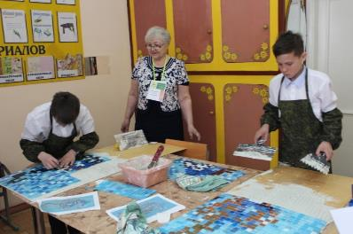
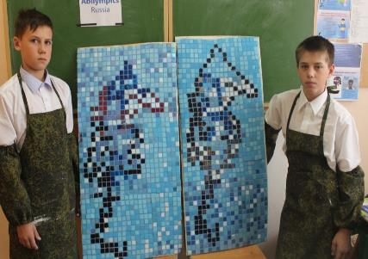
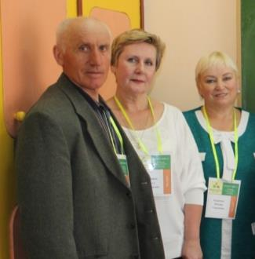
Компетенция : «Мозаика»
Главный эксперт:
Филипишена Т.В
Эксперты:
Мацуненко М.С
Суханина О.Н
Куракина Т.Г.
Практическая работа участников
Участники конкурса:
Андриянов Алексей
Дячок Артем
Результаты конкурса:
1 место – Дячок Артем
2 место – Андриянов Алексей

Slide 8
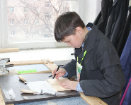
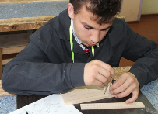
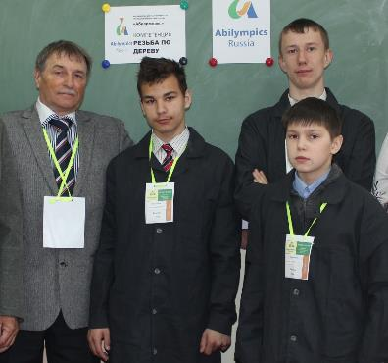
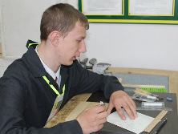
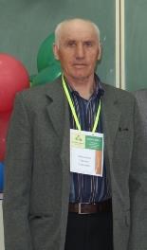
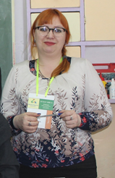
Компетенция : «Резьба по дереву»
Главный эксперт:
Балезин Н.В.
Эксперты:
Мацуненко М.С
Суханина О.Н
Куракина Т.Г.
Участники конкурса:
Практическая работа участников
Касаткин Семён
Носалык Дима
Иванов Виталий
Результаты конкурса:
1 место - Касаткин Семён
2 место - Носалык Дмитрий

Slide 9
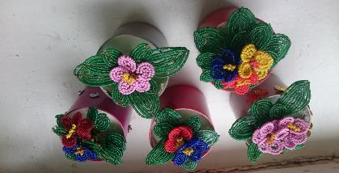
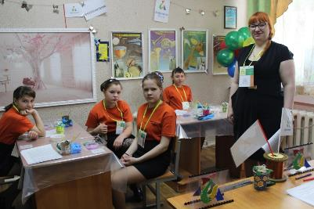
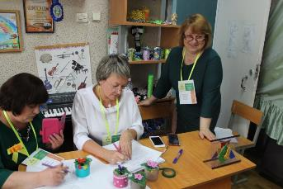
Компетенция : «Бисероплетение»
Участники конкурса:
Практическая работа участников
Главный эксперт:
Рябова Марина Олеговна
Эксперты:
Пагнаева Марина Викторовна
Летюшева Татьяна Петровна
Чернова Ольга Владтимировна
Пименова Лина
Галкина Юля
Солонова Наташа
Кузнецова Аня
Климова Мария
Результаты конкурса:
1 место – Пименова Лина
2 место – Солонова Наталья
3 место – Галкина Юля

